Slide 1
NumPy & Pandas
Notes:
Bom dia, e obrigado por estarem mais uma vez aqui.
Semana passada vocês viram a linguagem de programação „Python“, e como os conceitos de programação que vocês já conhecem são expressos nessa linguagem.
Hoje o que veremos é como utilizar Python e esses conceitos para trabalhar com números e dados em geral. Para isso, vamos utilizar duas bibliotecas Python em particular: NumPy e Pandas

Slide 2
NumPy & Pandas
Roteiro
  NumPy
  Pandas
    Series
    DataFrames
      Indexing
      Loading & Saving
      Basic Operations
      Modification

Slide 3
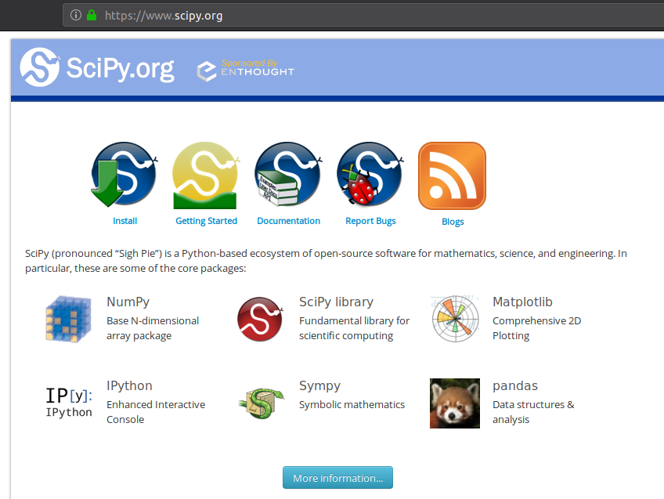
NumPy & Pandas
Notes:
Mas, antes, vamos falar um pouco sobre o SciPy.
SciPy é um conjunto de bibliotecas open-source que podem ser usadas em conjunto para que, utilizando Python, possamos desenvolver aplicações nas áreas de matemática, ciências e engenharia.
NumPy e Pandas são duas dessas bibliotecas, mas ainda temos o Matplotlib, sobre o qual falaremos em algumas semanas, o SciKit-Learn, muito utilizado na implementação de aplicações de machine learning, entre outras.

Slide 4
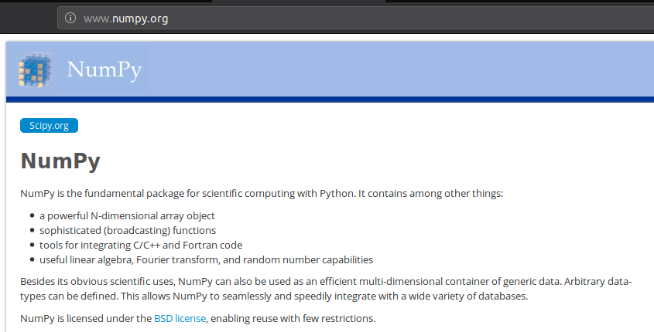
NumPy & Pandas
Notes:
NumPy, em particular, é a biblioteca que contém as estruturas e funções para trabalharmos com cálculo numérico.

Slide 5
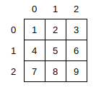
NumPy & Pandas
Arrays ou Matrizes
  Acesso rápido aos ítens
  Apenas um tipo de dados
  Muito útil para fazer cálculos!
Notes:
A principal estrutura de dados definida e utilizada pelo NumPy é a „matriz“ ou „array“. Trata-se de uma estrutura parecida com essa aqui do desenho, que pode ter uma, duas ou mais dimensões, e cujos valores são todos de um mesmo tipo.
Em computação, matrizes em geral são estruturas muito utilizadas pela facilidade com que podemos acessar seus ítens individualmente: é muito rápido (do ponto de vista do computador e das linguagens de programação) acessar um ítem específico.
Além disso, na matemática são muitas as aplicações de matrizes.
E o NumPy está aqui para trazer para nossos programas todas essas vantagens.

Slide 6
NumPy & Pandas
It‘s coding time!
Notes:
Vamos ao que interessa!

Slide 7
NumPy & Pandas
NumPy
  Matemática geral
    https://docs.scipy.org/doc/numpy/reference/routines.math.html
  Álgebra Linear
    https://docs.scipy.org/doc/numpy/reference/routines.linalg.html
  Matemática Financeira
    https://docs.scipy.org/doc/numpy/reference/routines.financial.html
  Polinômios
    https://docs.scipy.org/doc/numpy/reference/routines.polynomials.html
  etc
    https://docs.scipy.org/doc/numpy/reference/index.html
Notes:
O que vimos até agora é apenas uma amostra muito pequena do que podemos fazer utilizando NumPy. Para saber o que mais está disponível, basta perguntar ao Google!
A documentação do NumPy (assim como a do Pandas) também é muito boa e abrangente. Aqui eu mostro apenas alguns links com listas das funções disponíveis, e seguindo os links é possível ver como utilizá-las, premissas utilizadas na implementação etc.

Slide 8
NumPy & Pandas
Pandas
Notes:
Quando apresentamos Pandas para novos usuários, é obrigatório fazer a mesma piadinha, e eu não posso quebrar a tradição!
Portanto, cabe a mim explicar que Pandas não são esses animaizinhos simpáticos, não.

Slide 9

NumPy & Pandas
Notes:
Assim, cumprida minha obrigação, vamos todos aprender kung-fu!

Slide 10
NumPy & Pandas
Notes:
Pandas é outra das bibliotecas sob o guarda-chuva do SciPy.org.

Slide 11
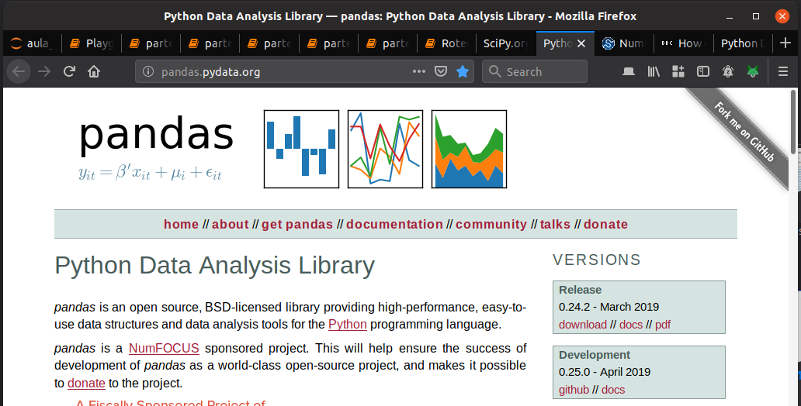
NumPy & Pandas
Notes:
Se o NumPy nós usamos para tratar números, basicamente, o Pandas nós vamos usar para tratar DADOS.

Slide 12
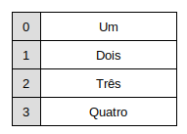
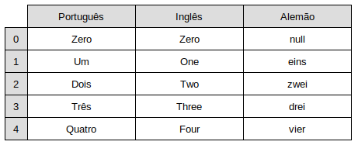
NumPy & Pandas
Series
DataFrame
Notes:
O Pandas nos disponibiliza duas estruturas de dados principais: Series e DataFrames.
Eles lembram bastante os arrays do NumPy, mas há uma grande diferença: eles adicionam a possibilidade de darmos NOMES para os dados. E, já que estamos falando de DADOS, não podemos mais nos restringir a números!
Assim, a primeira estrutura que o Pandas define é a SERIES. Parece-se com um array de uma só dimensã (só há uma coluna!), mas ele também tem um Índice, que não faz parte dos dados propriamente ditos mas que nos permitem identificar o que cada linha significa.
A outra estrutura é o DATAFRAME, que também se parece com um array, mas que tem um ÍNDICE, como as SERIES, mas que também tem um cabeçalho para as COLUNAS. Assim, além de identificas as linhas, podemos identificar as colunas.

Slide 13
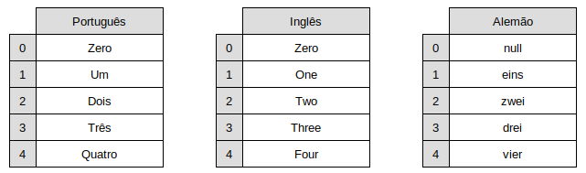
NumPy & Pandas
DataFrame: Series com índices iguais
Notes:
Na prática, vamos ver que um DATAFRAME nada mais é do que um conjunto de SERIES com um HEADER e colocados lado a lado, ajustados pelo ÍNDICE comum.

Slide 14
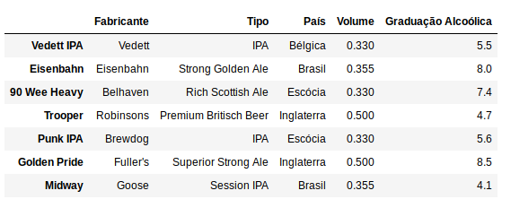
NumPy & Pandas
Series & DataFrame
  Índices não precisam ser numéricos
‚
Notes:
Índices e Colunas não precisam ser apenas números: eles podem ser também textos ou datas, por exemplo.
Nesta figura aqui podemos ver: temos as colunas „Fabricante“, „Tipo“, „País“, „Volume“ e „Graduação Alcoólica“ (notem que, além da acentuação, há espaço entre as palavras). E os índices são „Vedett IPA“, „Eisenbahn“, …, „“Punk IPA“,…, cada um identificando uma cerveja diferente.
Assim, ao invés de me referir à cerveja da 3a. linha (o que ainda é possível), posso me referir mais precisamente à „90 Wee Heavy“!
Vamos ver, então, como isso tudo funciona na prática!

Slide 15
NumPy & Pandas
DataFrame: Indexing

Slide 16
NumPy & Pandas
DataFrame: Basic Operations

Slide 17
NumPy & Pandas
DataFrame: Loading & Saving

Slide 18
NumPy & Pandas
Cenas do próximo capítulo

Slide 19
NumPy & Pandas
Obrigado!

